Slide 1
Wechsel von Scratch zu Python (Pybricks + git)
Ein Einblick in die Welt von Python & Pybricks

Slide 2
Inhalt
Einstieg: Fragerunde
Übersicht Python & Spike Prime
Pybricks
Live-Demo:
Firmware auf Spike Prime installieren
Beispiel-Aufgabe
Übersicht
Übersicht Programm
Erster Entwurf
Übergang zu git
git
Was ist git?
Warum git?
GitHub

Slide 3
Wer hat schon Erfahrungen mit Python im Rahmen FLL?

Slide 4
Einstiegsfragen:
Welche Teams haben wir denn hier in der Session?
Wie viele Coaches sind anwesend?
Wer hat schon Erfahrungen mit Python im Rahmen der FLL?
Welches Team nutzt Git oder GitHub?

Slide 5
Disclaimer
Wir sind keine Experten?
Wir wollen euch die Möglichkeiten vorstellen, die genauen Details dahinter sind fürs erste nicht so relevant
Beispiele:
Die Art und Weise, wie Git Informationen speichert
Micropython auf Compiler-Level
Falls wir bei irgendeinem Thema falsch liegen, werden wir folgende Antwort geben:
„Für Sydney hat‘s gereicht“

Slide 6
Wie kann ich mein Team beim Umstieg von Scratch auf Python unterstützen?

Slide 7
Voraussetzungen
Programmier-Erfahrungen:
Scratch, Blocksprachen, etc.
Englisch-Kenntnisse
Equipment

Slide 8
Benötigtes Equipment
Spike Prime Set
Computer mit
Bluetooth
Chromium-Browser (Edge, Chrome, etc.)
Internetanbindung (nach Installation v. Pybricks IDE nicht mehr nötig)
Micro-USB-Kabel

Slide 9
Programmiererfahrungen
IF…ELSE
WHILE
Funktionen
Variablen
Objekte
Programm-Struktur

Slide 10
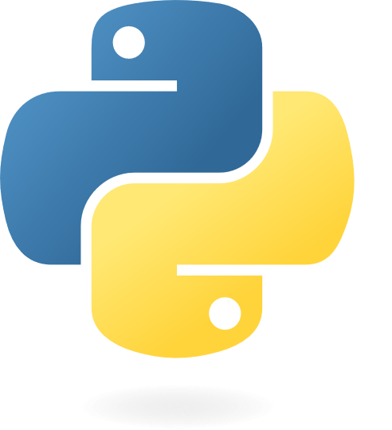


Python & PyBricks

Slide 11
Python
Höhere Programmiersprache mit universellen Anwendungen
Gut lesbar
Programmierblöcke durch Einrückungen strukturiert (TAB)
Besonderheit: Variablen haben keinen festen Datentyp

Slide 12
Programmieren mit Python
Grundlagen:
Kommentare:
# für einzeilige Kommentare
''' zum Anfangen und Beenden eines mehrzeiligen Kommentares
Funktionen:
def funktionsName(Argumente):
Variablen:
i = 2
Typ wird durch Funktionen definiert: int(i)

Slide 13
Programm-Struktur
Aufruf der Bibliotheken
Deklaration von
Variablen & Konstanten
Objekten (Hub, DriveBase, etc.)
Definition der Funktionen
Normale Funktionen
Fahrten
Aufruf der Funktionen im Abschnitt main

Slide 14
LEGO® Education SPIKE™ Prime
Von Lego entwickelte Programmierumgebung
Kompatibel mit originaler Firmware des Spikes
Einfacher Start mit grundlegenden Bibliotheken

Slide 15
VS-Code Erweiterung erwähnen?
Wir haben halt wenig Erfahrung damit ne

Slide 16
Pybricks
OpenSource-Projekt
Eigene Firmware für Spike Prime
IDE als Web-App verfügbar (Chromium)
Besonderheiten:
Aktive Entwicklung durch Community
Umfangreiche, leistungsstarke Bibliotheken
DriveBase
Hub
XBox-Controller & Terminal als Input
(natürlich nicht während des Wettkampfes ;)
Notes:
Wurde explizit mit dem Ziel gegründet, um einfach Motorsteuerung zu ermöglichen, ohne jedes mal einen kompletten PID-Controller zu schreiben

Slide 17
Lego Python vs. Pybricks
Lego Python | Pybricks
Originale Firmware -> kein großer Aufwand | Custom Firmware -> Installation notwendig
Datei-Format grauenhaft (*.llsp3) -> Git-Nutzung umständlich | *.py Export -> Git-Nutzung fast direkt möglich
Eingebautes Programm-Menü (0-9) | Fahrtenmenü muss selbst geschrieben werden (Vorlagen/Bibliotheken vorhanden)
Definition einer einzigen Seite (Orientierung) | Bessere Integration des Gyro-Sensors Definition von Roboter-Orientierung Reset der Position auf Wert

Slide 18
Pybricks Drivebase
Gyro-unterstütze PID-Regelung erlaubt komplexe Bewegungen:
Geradeaus-Fahren (Angabe von Distanz)
Kurven-Fahrten (Angabe von Radius & Grad)
Punkt-Drehung (Grad Umdrehung)
Fahren von genauen Distanzen (in mm) möglich

Slide 19
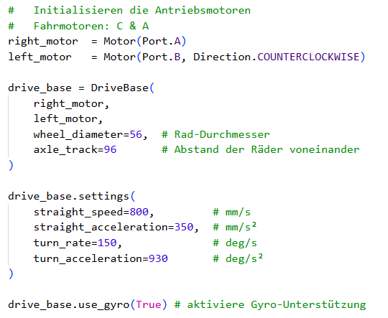
Drivebase: Einrichtung

Slide 20
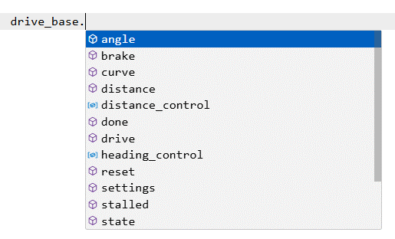
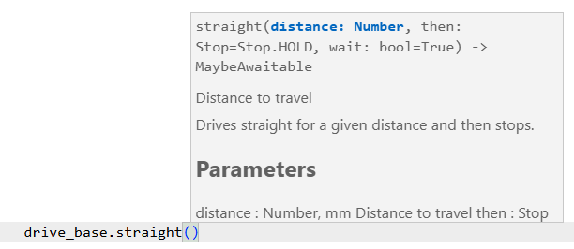
Drivebase: Verwendung
Notes:
Sobald man die Drivebase als Objekt initialisiert hat, kann man es jederzeit wieder aufrufen, um verschiedene Bewegungen aufzurufen.

Slide 21
Live-Demo: Pybricks-Firmware installieren

Slide 22
Live-Demo: Beispiel-Aufgabe

Slide 23
Aufgabenumfang

Slide 24
Aufbau

Slide 25


Slide 26
Warum Versionskontrolle?
„Was habe ich nochmal an meinem Code geändert??“
„Wer hat diesen Code das letzte Mal angefasst?? Er funktioniert nicht mehr!“
„Wer hat die neuste Version des Codes?“
„Wenn ich doch nur die Zeit zurückdrehen könnte!“
„Also letzten Donnerstag hat das noch funktioniert!“
Notes:
Kennen wir es nicht alle?

Slide 27

Konzept von Versionskontrolle
Festhalten von Zuständen von Dateien
Änderungen an Dateien
Hinzufügen neuer Dateien
Entfernen von Dateien
Vorteile:
Umfassender Änderungsverlauf
Nachverfolgbarkeit

Slide 28
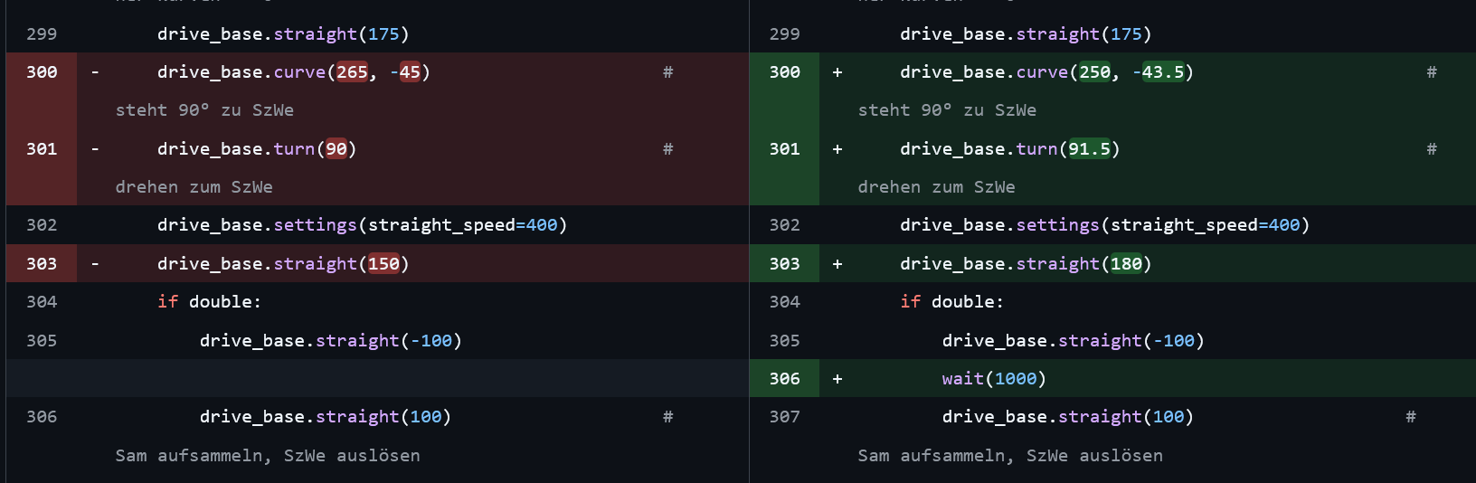
Beispiel von Commits
Notes:
Commit = Projektversion

Slide 29
git
Global information tracker
Arbeiten mit „Commits“ & „Branches“
Serveranbindung: z.B. GitHub
(oder: Englisch für „Idiot“)

Slide 30
GitHub

Slide 31
Empfehlungen

Slide 32
Empfehlungen
Nutzt GitHub (oder einen anderen Cloud-Dienst) als Datenablage für euer Team

Slide 33
Offene Runde: Welche Tipps habt ihr?

